Slide 1
Youcode
Développement D’une Application
gestion hôtelière
Par : Faical bahsis
Encadré par: Achraf elbihi

Slide 2






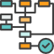

Plan
Introduction
Choix technologique
Problématique
Maquette
Objectif de projet et Solution
La réalisation
Conception et la modélisation
Conclusion

Slide 3
Introduction

Slide 4
Au cours des 10 dernières années, nous avons remarqué que les applications web se développent à un rythme rapide .
Nous observons que les applications web aident plusieurs personnes dans plusieurs domaines , c'est là que l'idée m'est venue, pour créer mon application web qui s'appelle MY Hotel, qui' aide plusieurs personnes sur le monde pour choisir le meilleur service hôtelier .

Slide 5
Problématique

Slide 6
L'un des plus gros inconvénients des hôtels est le côté Digital et du car maintenant nous sommes à l'ère de la technologie et chaque entreprise doit développer son business, par exemple le commerce ils sont dévelop à e-commerce , et aussi les hôtels devraient développer son système vers le digital parce que le client à plusieurs demandes par exemple la réservation en ligne et connaît toutes les informations sur les hôtels et le lieu de tous les hôtels et plus d'informations et pour aussi les hôtels qu'il souhaite connaître toutes les données sur ses hôtels comme (nombre de clients par jour/mois/an , profit gagné par jour,nombre de chambres réservées et plus).

Slide 7
Objectifs de projet et
Solution proposée

Slide 8
➔ Back-Office :
espace pour create account and modifier les information de l'hôtel
espace pour ajouter et supprimer et modifier des chambre de l'hôtel
espace pour connu les profit (jours/moins/ans)
espace pour connut tous les information du son client
espace pour validation des réservation et annulation
télécharger les factures du client
➔ front office:
home page pour connu notre plateforme
espace pour afficher tous les hôtels de notre plateforme et barre de recherche
réservation en ligne
espace pour contacter support

Slide 9
Conception et la modélisation

Slide 10
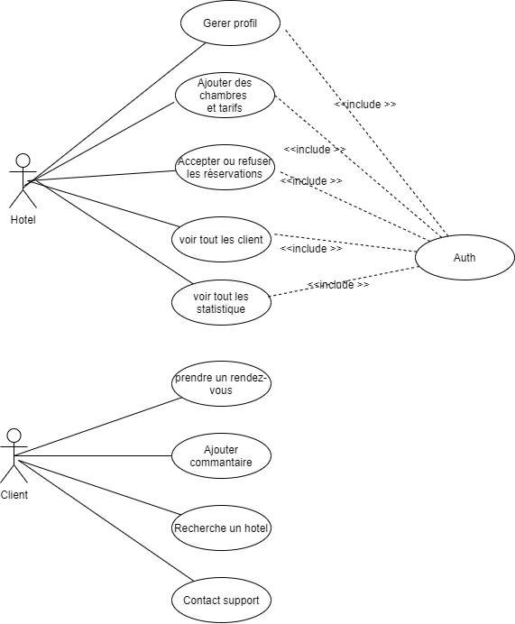
- Diagramme de cas d'utilisation
Le diagramme des cas d’utilisation que represent different acteur de platform
l'hôtel : L’application lui offre plusieurs fonctionnalités telles que créer et gérer son compte et ajouter sa chambre, réservation , et plus
le client : L’application lui offre aussi plusieurs fonctionnalités telles que réserver en ligne et ajouter des Commentaires , et la recherche , et plus .

Slide 11
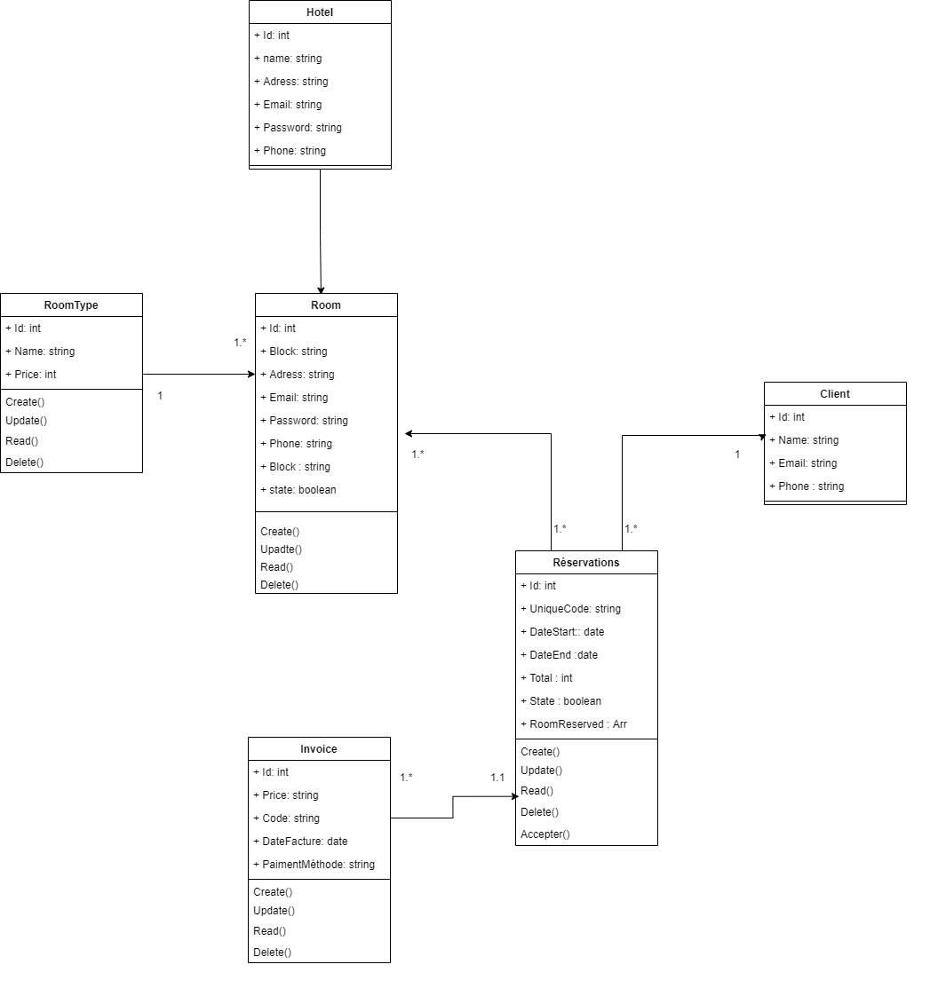
- Diagramme de classes
le diagramme de class que représente les différent class que n'a utilisé dans notre application

Slide 12
Choix technologique et outils

Slide 13









- Technologique
- Outils

Slide 14
Maquettage

Slide 15
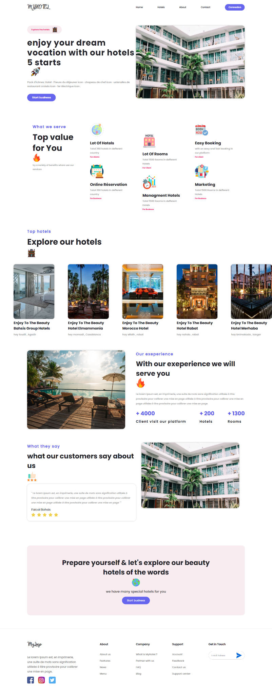
dans cette partie nous expliquons Les différentes interfaces maquette de l'application web comme home page et hotels pages.
Home page :
Ceci est la page de home, dans cette page nous représente notre service et quelque hôtels qui inscrite dans notre plateforme

Slide 16
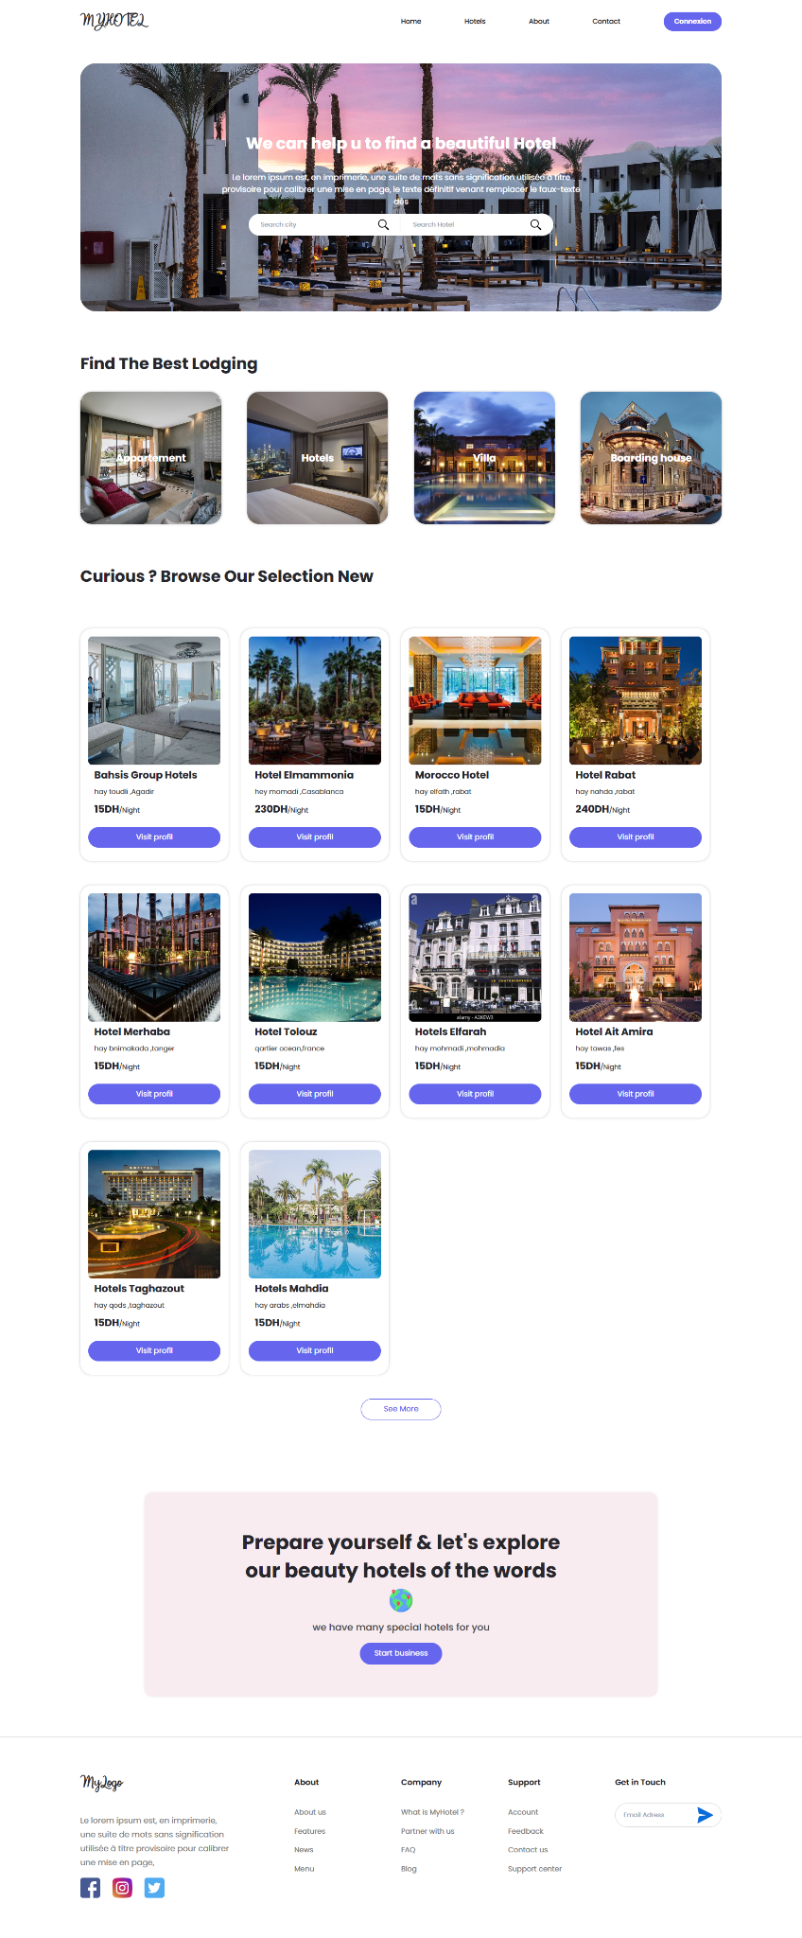
Our hotels page :
Ceci est la page d'Hôtels, dans cette page nous pouvons trouver notre Hotels par random et et dans cette page le client peut filtrer les hôtels par catégorie ou par localisation ou rechercher les hôtels par nom .

Slide 17
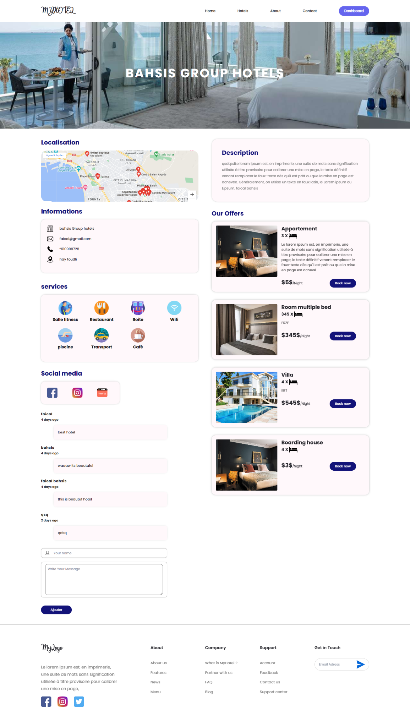
Hotel profil :
C'est la page de profil de l'hôtel, dans cette page le client peut trouver toutes les informations sur les hôtels (, services, tarifs, médias sociaux, localisation).
et dans cette page le client peut faire une réservation en ligne . et faire une commentaire pour le service d’hotel .

Slide 18
La réalisation

Slide 19
Conclusion

Slide 20
Ce projet se situe en effet dans le cadre du projet de fin de la deuxième année à l'école Youcode , et j'ai donné tous mes efforts pour que ce projet créé à partir de zéro , de l’idée à la réalisation finale .

Slide 21
REMERCIEMENTS

Slide 22
Je tiens à remercier tous ceux qui ont contribué à la réussite de mes deux années à youcode et toutes les personnes qui veulent faire de notre école la meilleure école et je remercie mes formateurs (fatimazahra sedraoui et achraf el bahi) et l'administration ( siham ould hnini et kawtar isli et mr abdelaziz et oumaima kaddouii )

Slide 23
Merci pour votre attention

